Slide 1
SINH HOẠT DƯỚI CỜ TUẦN 8
Tuyên dương tấm gương nhi đồng chăm ngoan

Slide 2
HOẠT ĐỘNG TRẢI NGHIỆM
LỚP 1

Slide 3
BÀI 4:
Yêu thương con người
(tiết 2)

Slide 4
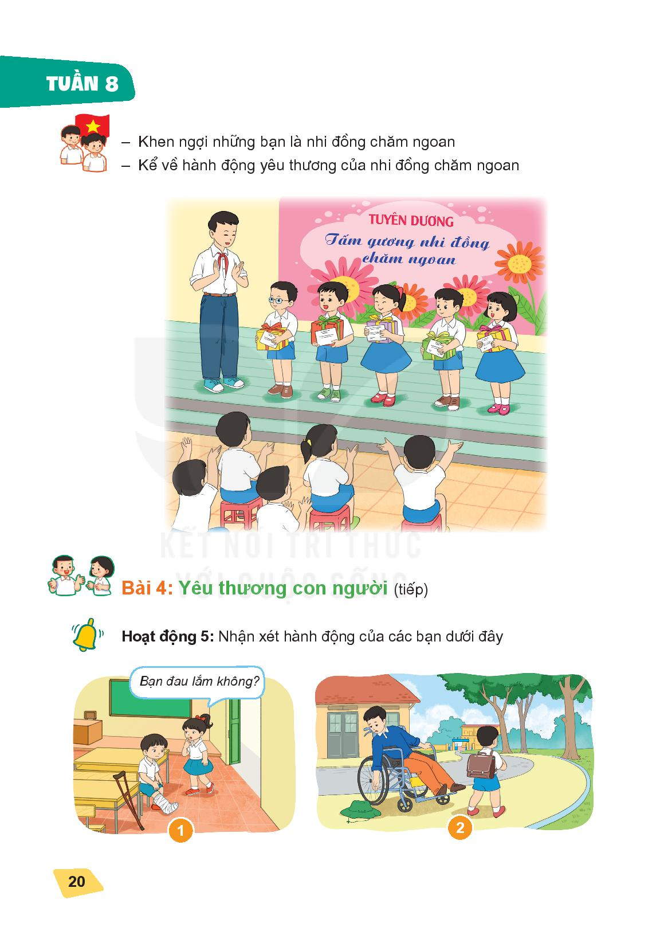

Slide 5
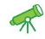
Hoạt động 5: Nhận xét hành động của các bạn dưới đây.

Slide 6
Hoạt động 6: Chia sẻ cảm xúc khi:
- Em thể hiện tình yêu thương với mọi người.
- Em nhận được tình yêu thương từ người khác.

Slide 7
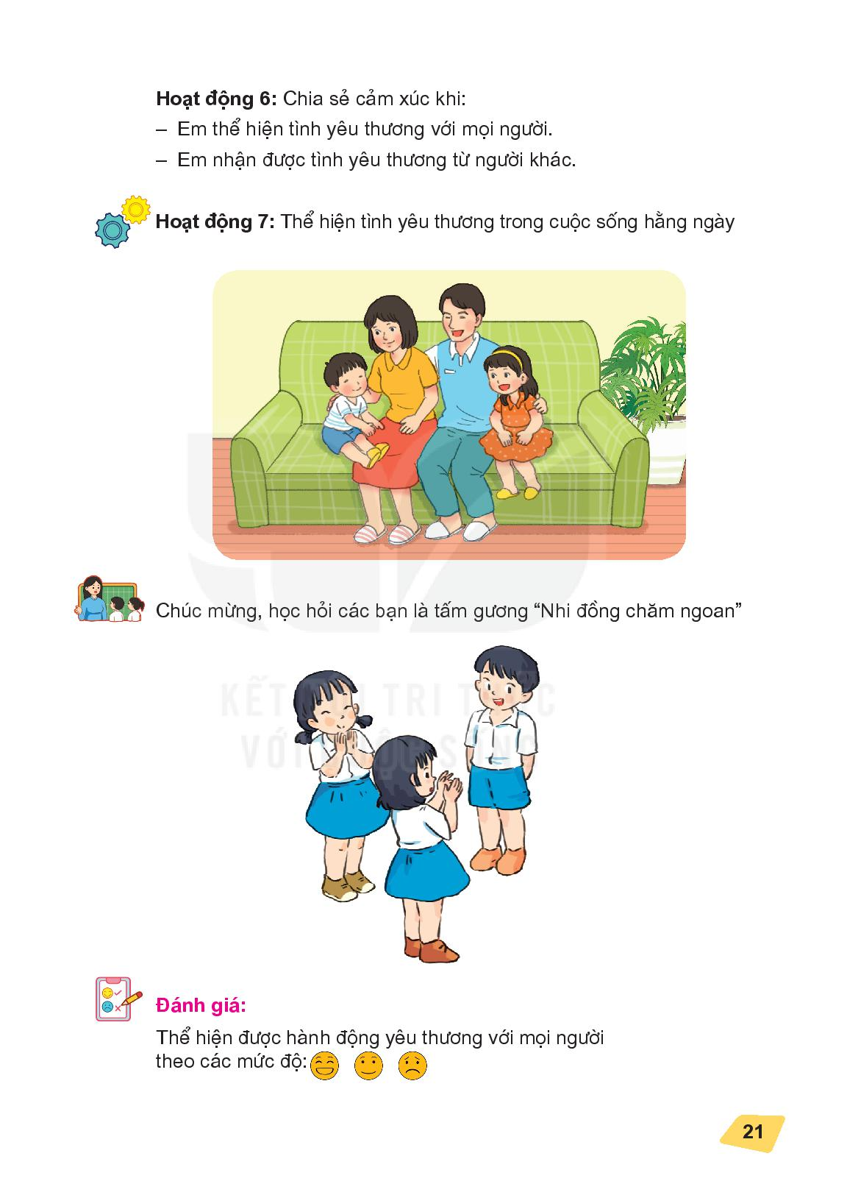
Hoạt động 7:
Thể hiện tình yêu thương trong cuộc sống hàng ngày.

Slide 8

THƯ GIÃN

Slide 10
Để cuộc sống tươi đẹp hơn, ta cần luôn yêu thương mọi người.

Slide 11
SINH HOẠT LỚP

